Slide 1
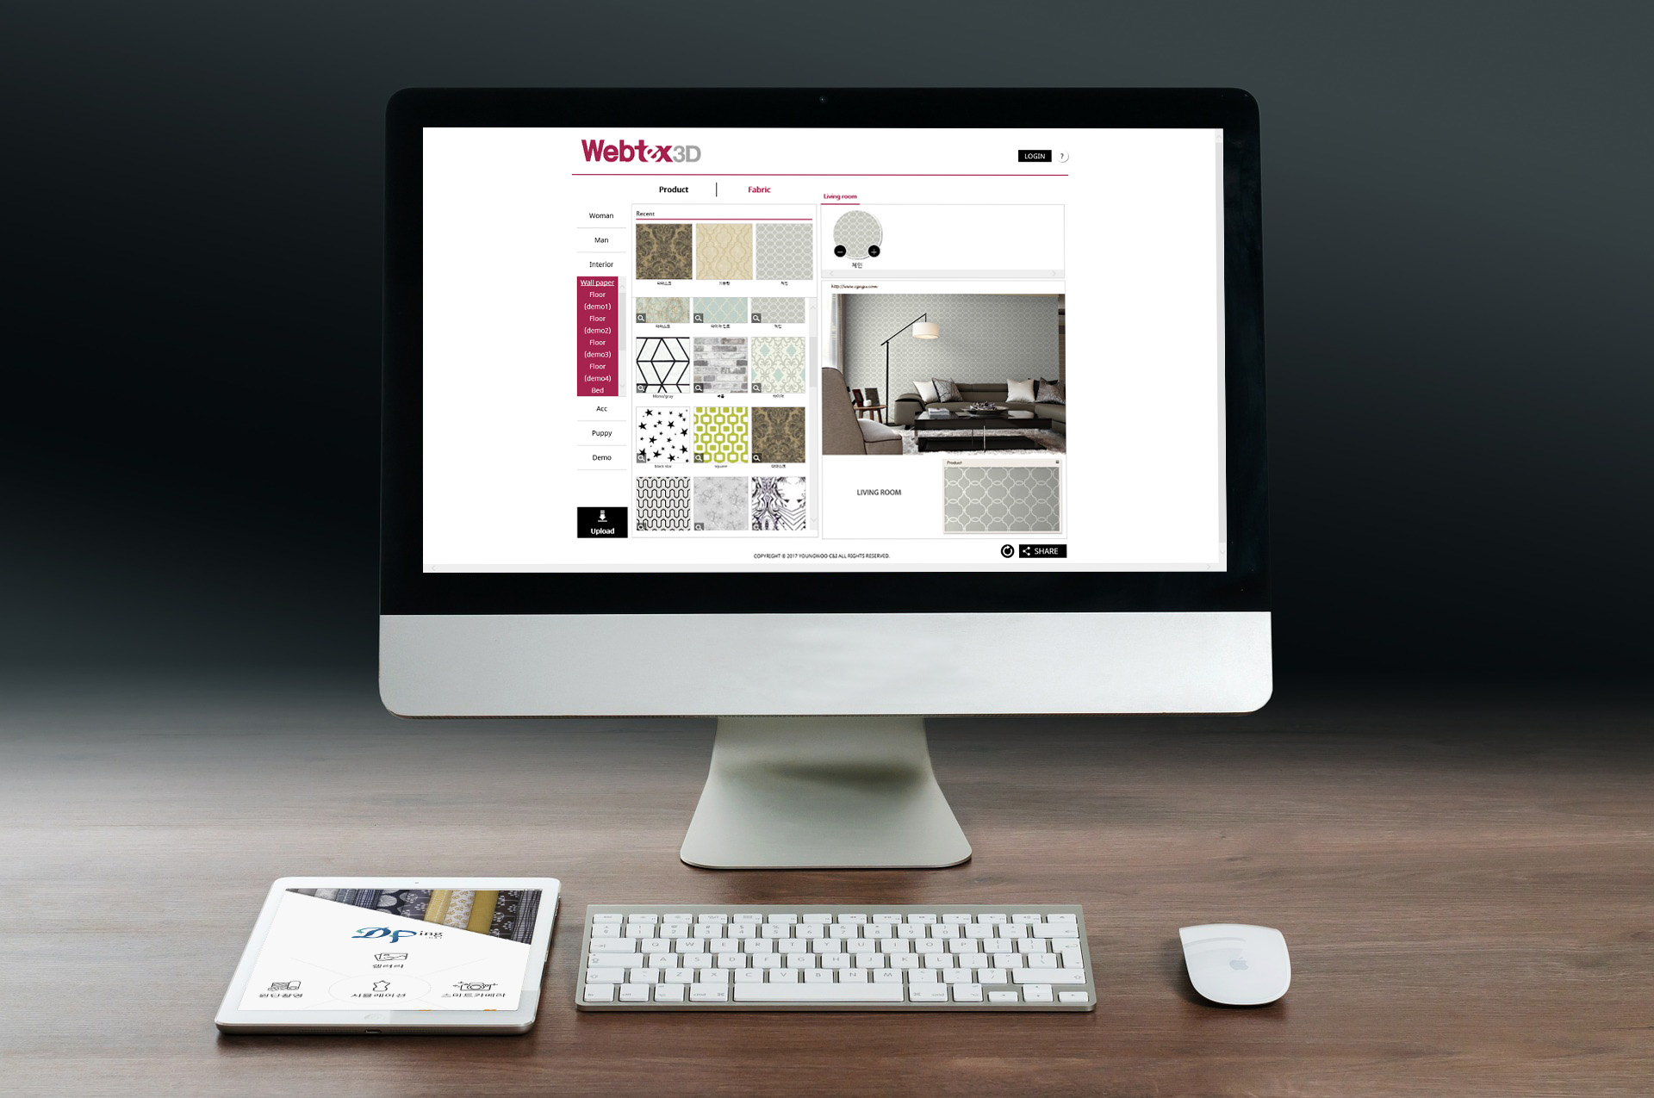
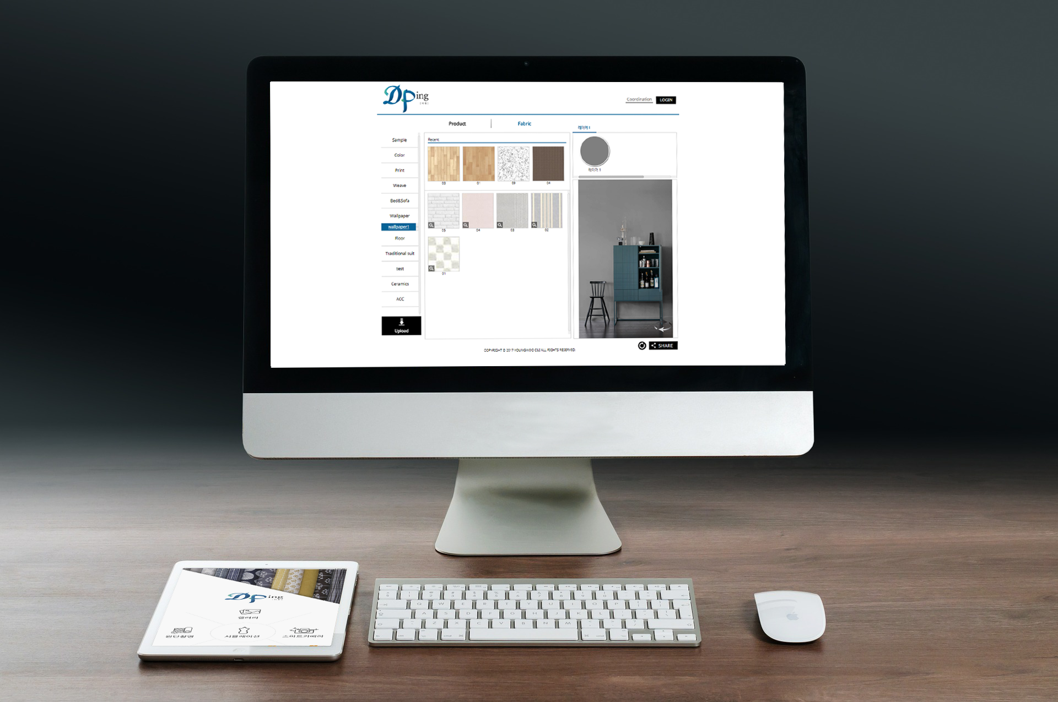
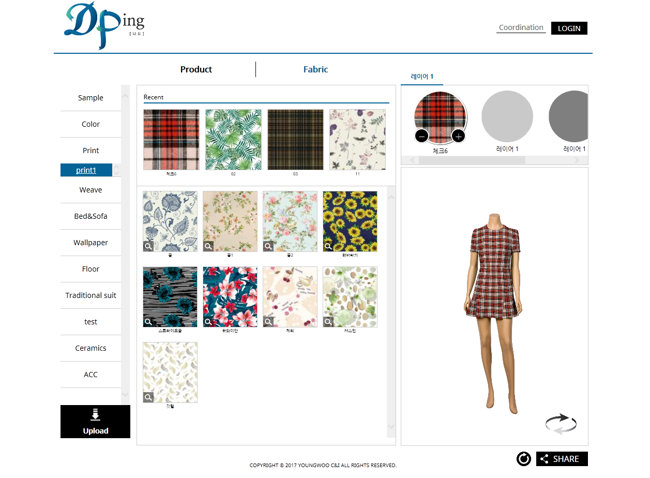

W
ebTex3D
Advanced environment for fashion design
FASHION & SOFTWARE
Clothes Mapping & Simulation

Slide 2
W
ebTex3D
Clothes Mapping & Simulation
WebTex3D는
웹상에서 다양한 패션 스타일에 원단을 손쉽게 Mapping 해 볼 수 있는 웹 솔루션으로
브랜드에서 기획된 디자인들을 대리점 및 직영점에서
손쉽게 조합 및 원단 시뮬레이션이 가능하며,
고객이 직접 웹 상에서 다양한 스타일을 접목시켜보며 비교 및 구매할 수 있는 Marketing Solution 입니다

Slide 3

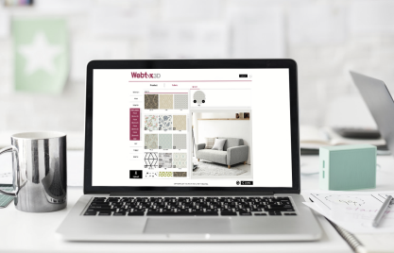
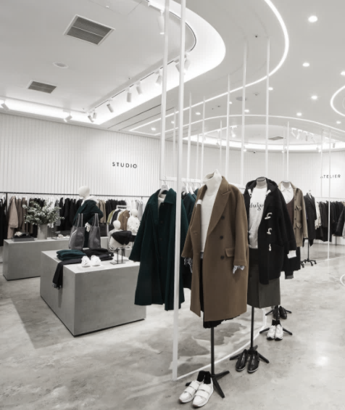
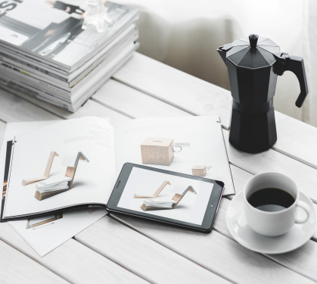

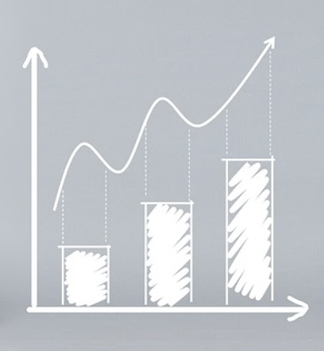
W
ebTex3D
Clothes Mapping & Simulation
Design
Web
W
언제, 어디서든
인터넷과 단말기를 통해
제품기획, 디자인 마케팅 가능
ebTex3D
Place
Mobile
Marketing

Slide 4
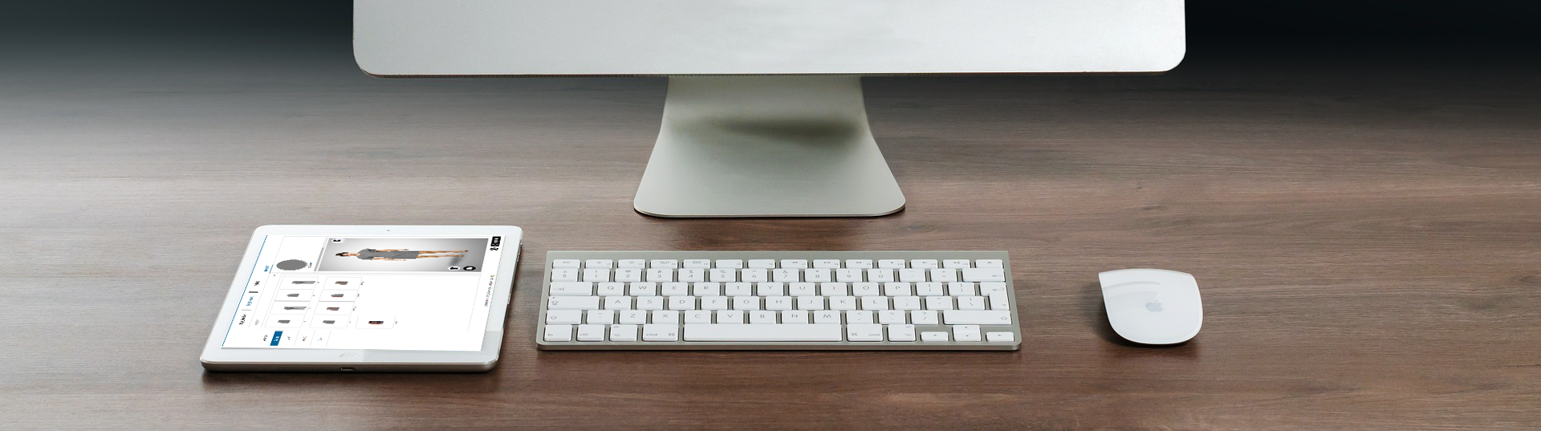
학교 교육의
변화
산업체 요구인력 불일치
마케팅, MD, VMD 등 많은 인력 필요
대학교육 섬유, 원사 등 기본 교육 미비
업체 환경에 맞게 대학교육 변화 필요
섬유, 원사 등 기업체에서 원하는 기본 교육 미비

Slide 5
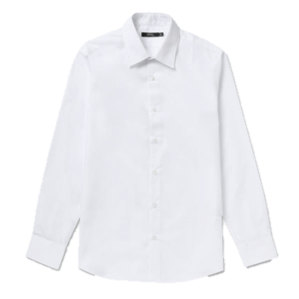
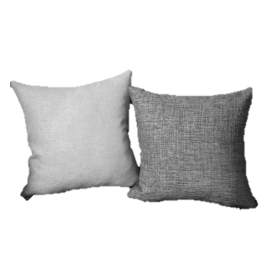
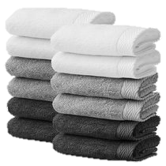
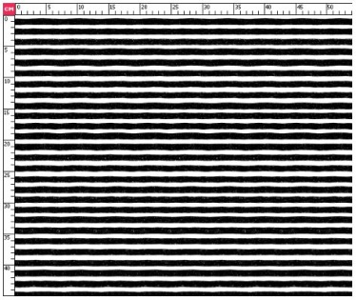
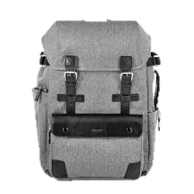
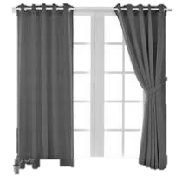
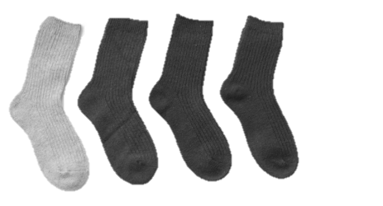
W
ebTex3D
다양한 아이템에 디자인한 원단 적용
FABRIC

Slide 6

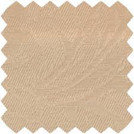
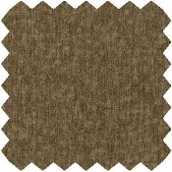

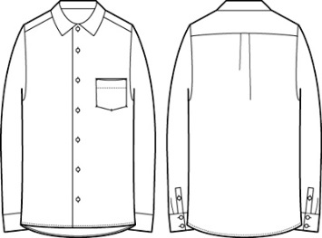
PROBLEM
1.
원단 스와치
경쟁력 하락
원단 생산업자
원단 제작
2.
비용 상승
원단 스와치 +의류 샘플
Buyer
원단 스와치 만으로는 완제품을 예측하기 어려움 / 의류샘플을 제작 시 기술과 비용이 요구됨
SOLUTION

Slide 7



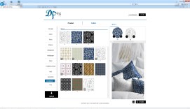


SOLUTION - WebTex3D
온라인
실시간 확인
가상 의류
&
원단 맵핑
온라인 품평
WebTex3D
Web
원단 디자인
Mobile App
제작
Buyer
비용 절감
경쟁력 상승
마케팅 효과
효율적 생산

Slide 8
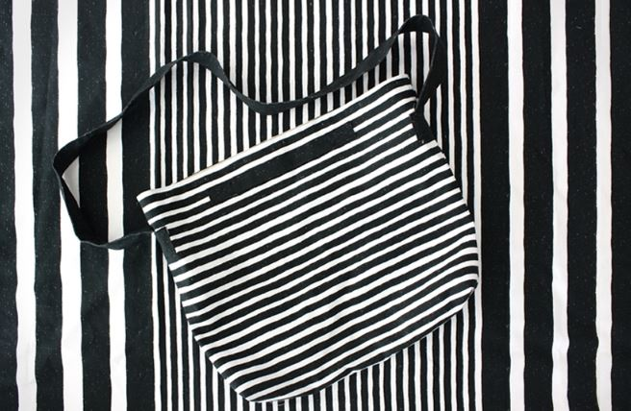
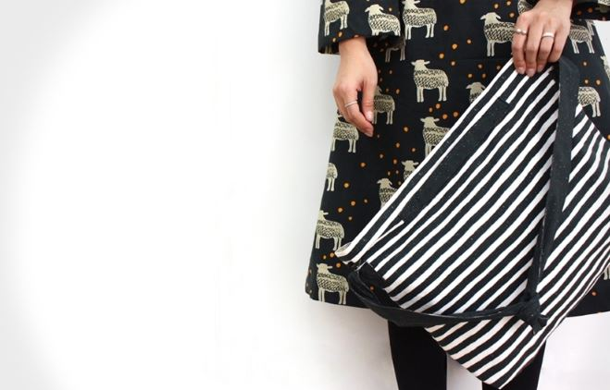

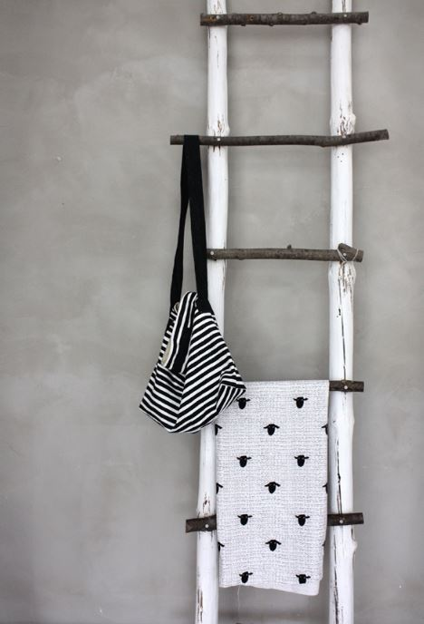
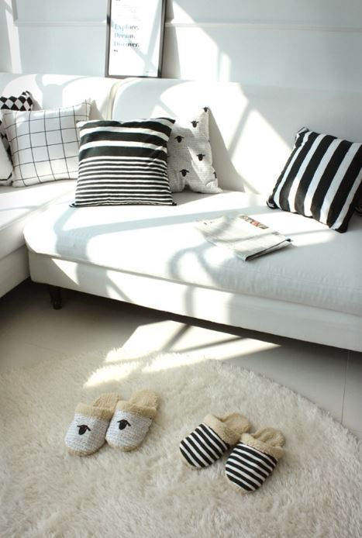
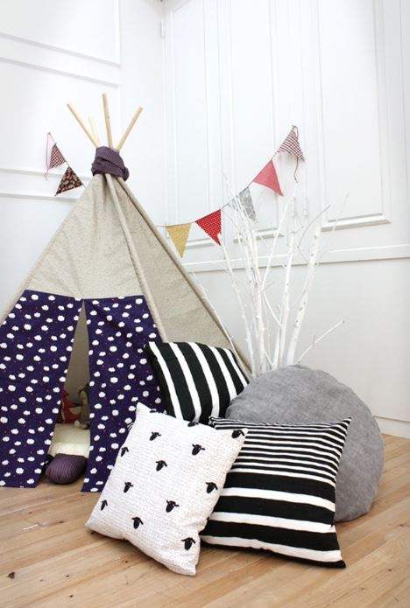
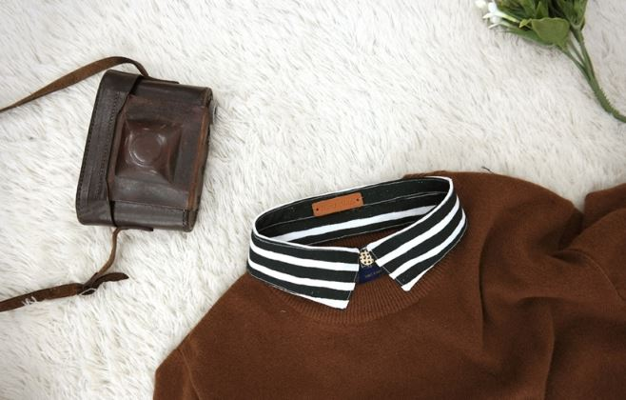
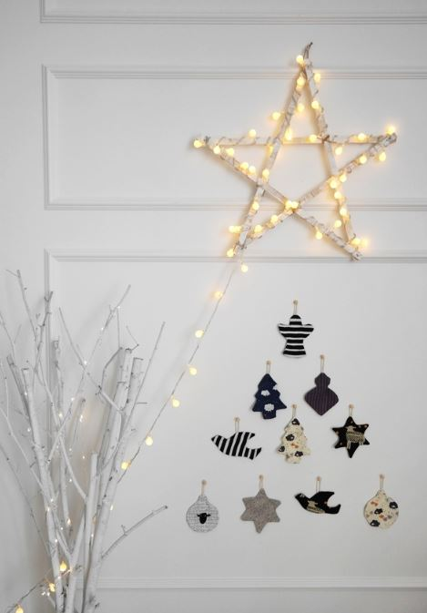
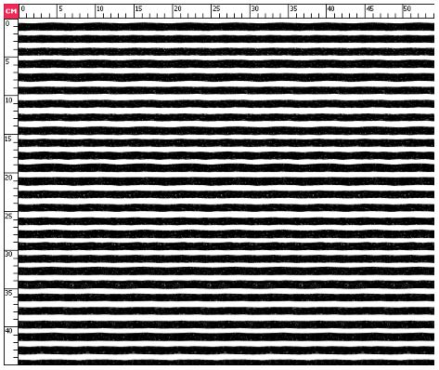
W
ebTex3D
FABRIC

Slide 9

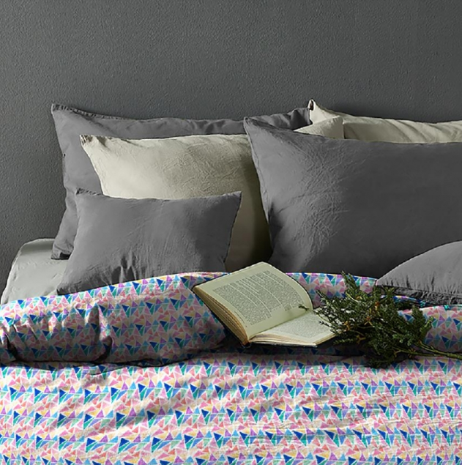
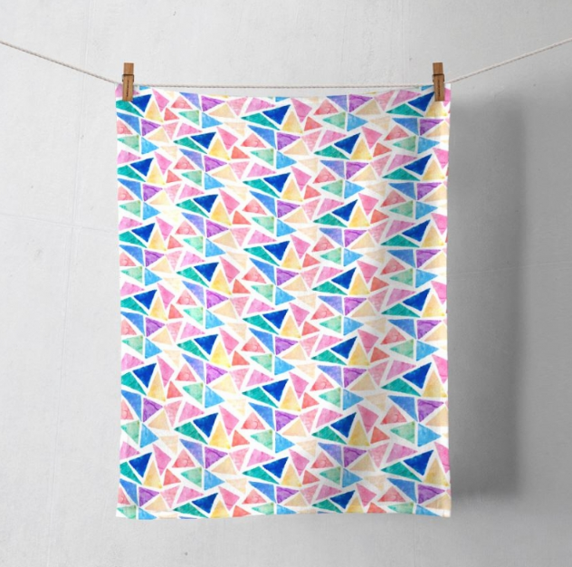
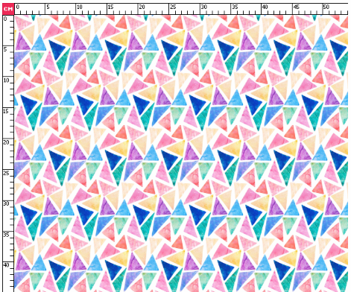
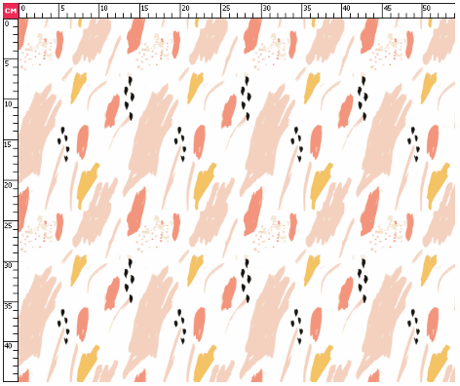
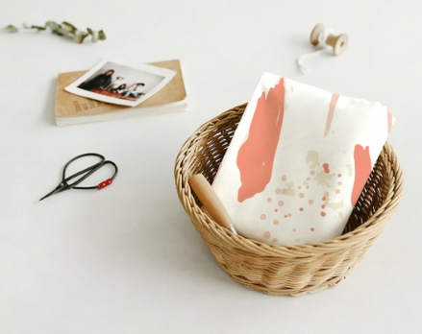
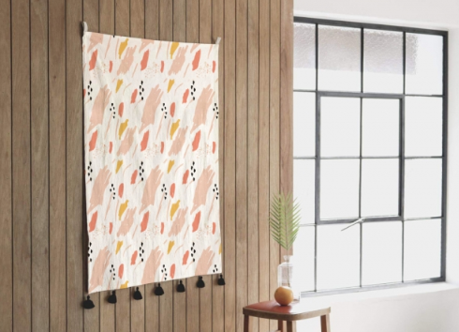
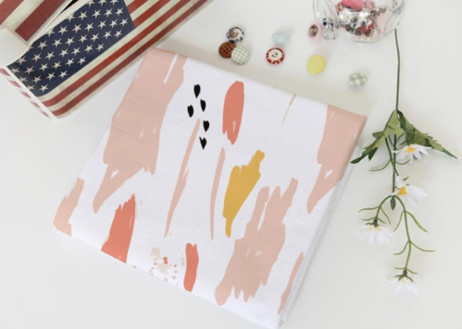
W
ebTex3D
FABRIC
FABRIC

Slide 10
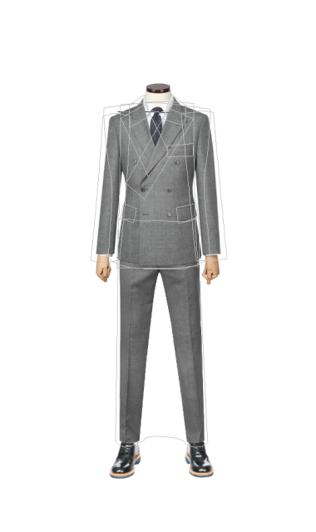
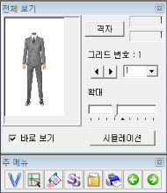

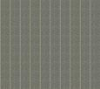
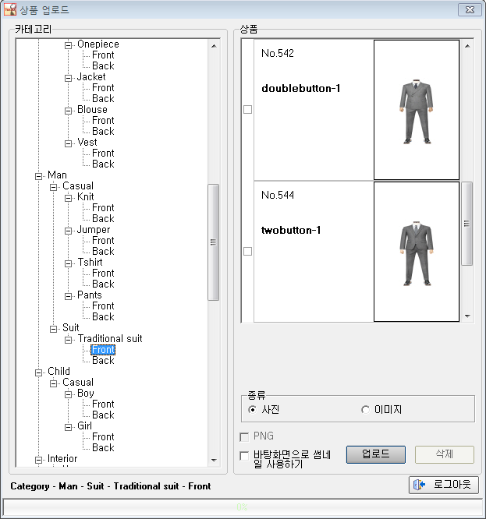
W
ebTex3D
1
2
맵핑 데이터 제작
Mapping data Design
Process
원단 스캔 / 디자인
Fabric Scan/ Design
3
업로드
Upload

Slide 11
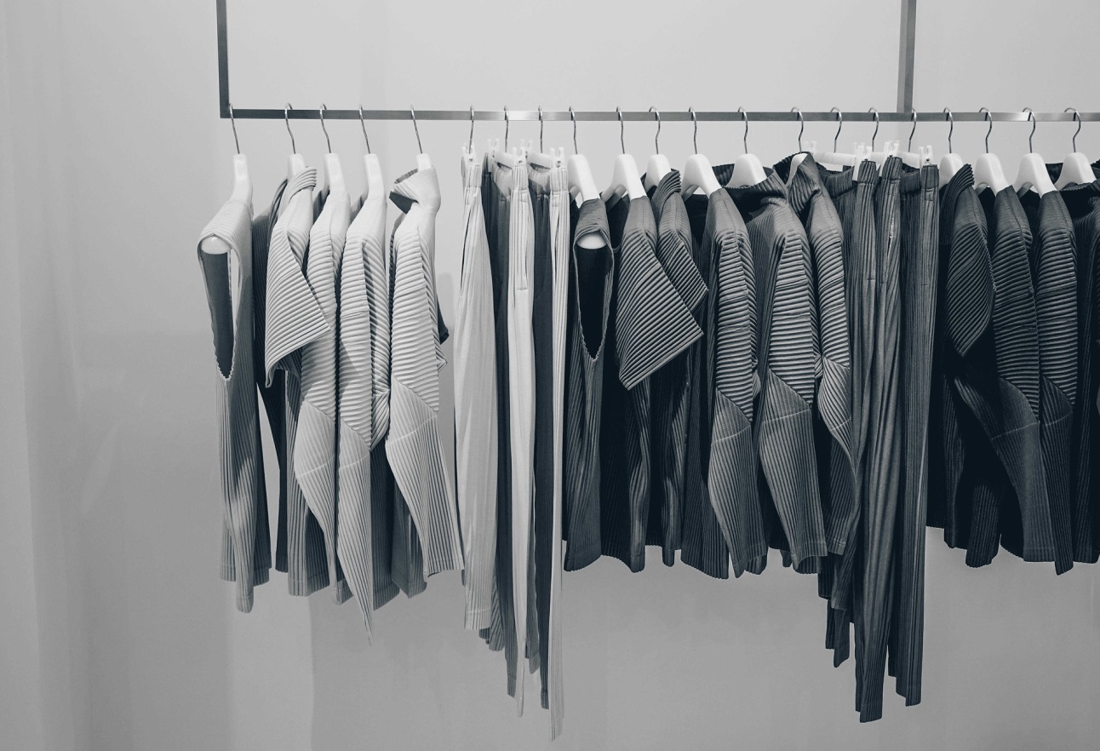
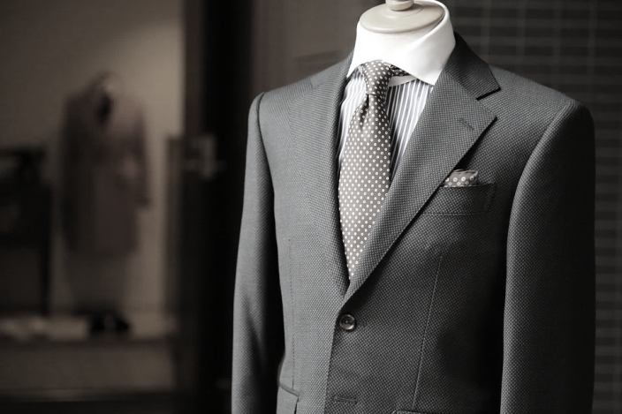
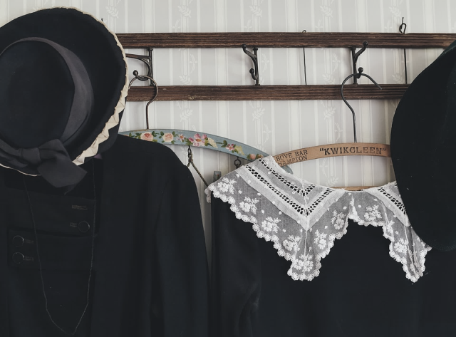
W
ebTex3D
PART. CLOTHES
Category
Man
Woman
Child
Interior / Home Fabric

Slide 12
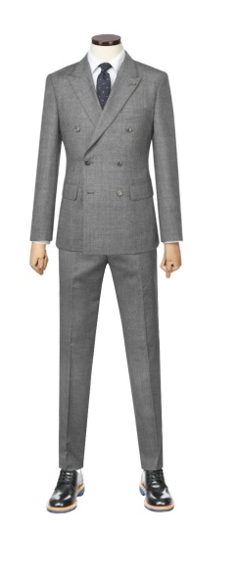
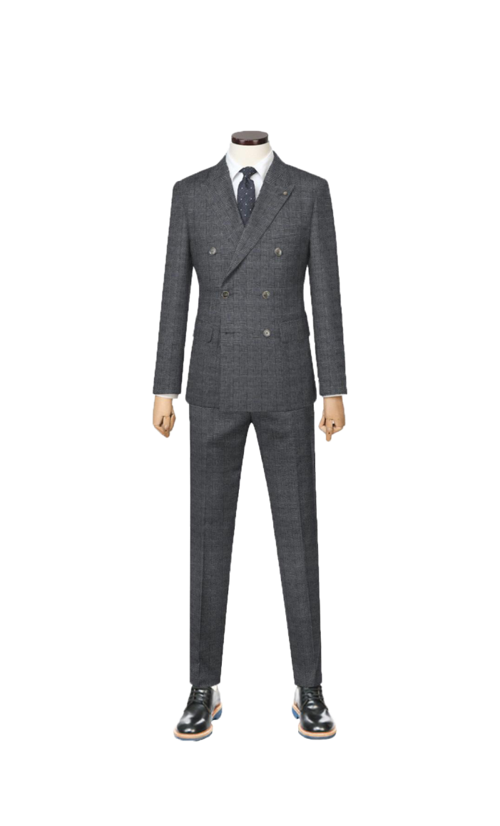
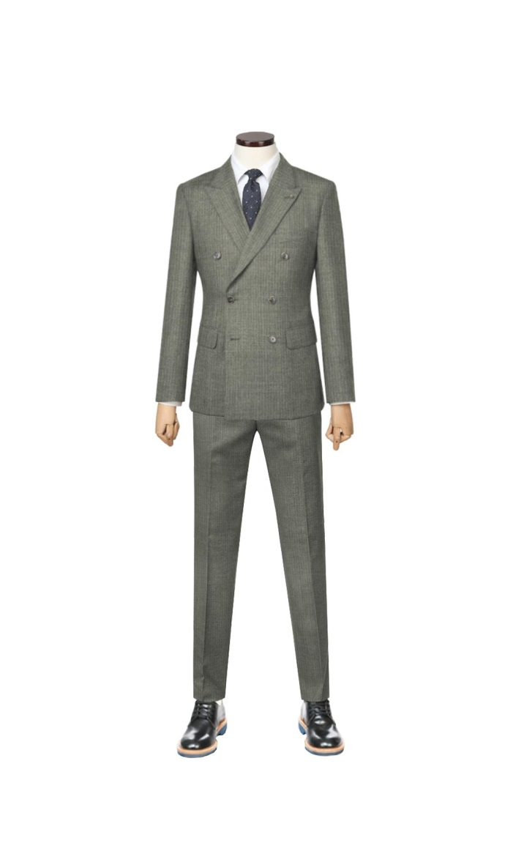
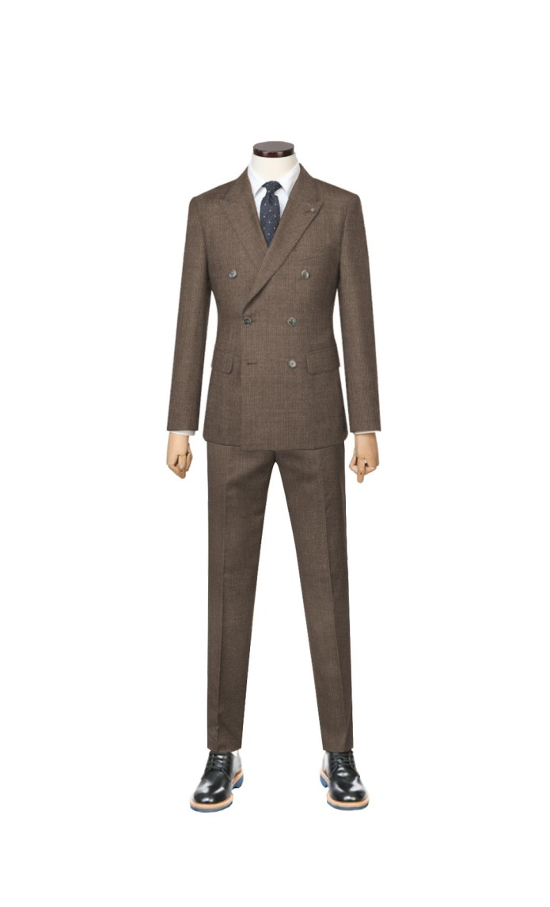
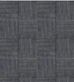
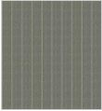

Clothes Mapping & Simulation
Suit
  Man
Woman
Child
Basic Image
Simulation
Pattern
Pattern
Pattern

Slide 13
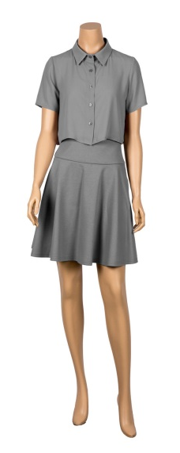
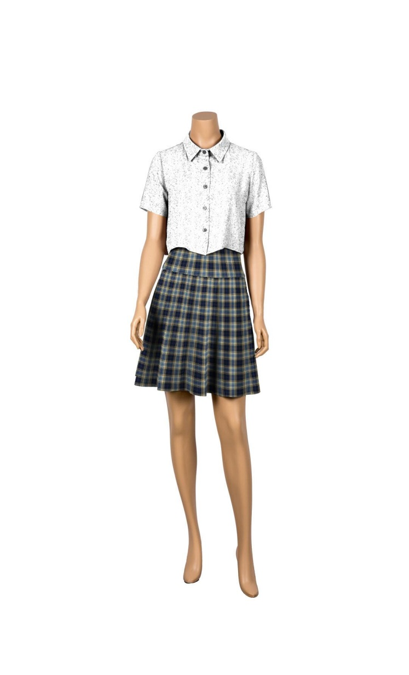
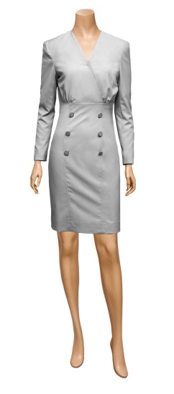




Interior Mapping & Simulation
Man
Woman
Child
Casual
Suit
Simulation
Simulation
Pattern
Pattern
Basic Image
Basic Image

Slide 14





Interior Mapping & Simulation
Man
Woman
Child
GIRL
BOY
Simulation
Simulation
Pattern
Pattern
Basic Image
Basic Image

Slide 15







Interior Mapping & Simulation
Wallpaper
Floor
Sofa & Bed
Basic Image
Simulation
Pattern

Slide 16





Interior Mapping & Simulation
Wallpaper
Floor
Sofa & Bed
Basic Image
Simulation
Pattern

Slide 17










W
Program
ebTex3D
Interface & Interconnect
Interconnect
Web
Mobile App

Slide 18
Target
Concept
Clothes Mapping & Simulation
온라인
디자인기획
온라인
품평 & 디자인
온/오프라인
마케팅
차별화된
브랜드서비스
체계적인 디자인 기획, 관리 및 온라인 마케팅 활성화
3 in 1 Solution
인터넷 + 기획 + 마케팅
Internet Planning Marketing
WebTex3D

Slide 19



Target
Concept
Clothes Coordination & Simulation
대리점주들을 위한 온/오프라인 마케팅 솔루션 제공
의류의 코디를 통한 다양한 세트 구성
고객별 전자 카탈로그화로 실시간 제품정보 제공
IT기술을 활용한 브랜드 인지도 향상
코디네이션 시스템을 통한 착의 시 불편함 최소화 및 시간절감
전자결제/전자견적 시스템을 통한 실시간 영업 솔루션으로 활용
SNS를 통한 브랜드 바이럴 마케팅 효과로 마케팅 비용 절감
다양한 제품 코디를 통한 고객의 구매 만족도 향상
의류 컨텐츠를 고객이 소장함으로써 브랜드 홈페이지 재방문 기회 향상

Slide 20

Application
Field
Clothes Coordination & Simulation
온라인 쇼핑몰
온라인 맞춤복 (정장, 유니폼, 면접복 등)
디지털 원단 분야
인테리어 분야 (커튼, 벽지, 바닥재 등)
소품 (핸드폰케이스, 쿠션 등)
패션디자인 기획 및 제품 제작
원단 회사 마케팅 활용
패션기업 전자 카달로그
섬유기업 홈페이지 연계 활용

